Slide 1

Phân lớp (Classification)
Chương 3
Nội dung
1
Phân lớp và dự báo
2
Cây quyết định quy nạp
3
Phân lớp Bayes
4
Bài tập lý thuyết

Slide 2

Chương 3 Phân lớp
Phân lớp và dự báo
Có thể dùng phân lớp và dự báo để xác lập mô hình/mẫu nhằm mô tả các lớp quan trọng hay dự đoán khuynh hướng dữ liệu trong tương lai
Phân lớp (classification) dự đoán các nhãn phân loại
Dự báo (prediction) hàm giá trị liên tục

Slide 3

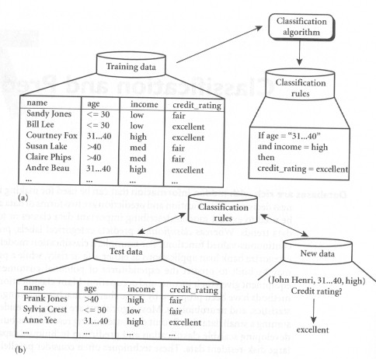
Chương 3 Phân lớp
Phân lớp dữ liệu
Phân lớp dữ liệu là tiến trình có 2 bước
  Huấn luyện: Dữ liệu huấn luyện được phân tích bởi thuật tóan phân lớp ( có thuộc tính nhãn lớp)
  Phân lớp: Dữ liệu kiểm tra được dùng để ước lượng độ chính xác của bộ phân lớp. Nếu độ chính xác là chấp nhận được thì có thể dùng bộ phân lớp để phân lớp các mẫu dữ liệu mới.

Slide 4
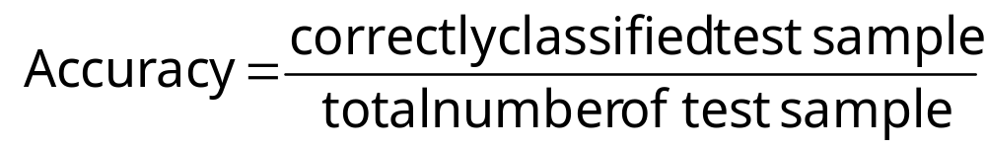
Chương 3 Phân lớp
Phân lớp dữ liệu
Độ chính xác (accuracy) của bộ phân lớp trên tập kiểm tra cho trước là phần trăm của các mẫu trong tập kiểm tra được bộ phân lớp xếp lớp đúng

Slide 5

Chương 3 Phân lớp
Chuẩn bị dữ liệu
Làm sạch dữ liệu
  Lọc nhiễu
  Thiếu giá trị
Phân tích liên quan (chọn đặc trưng)
  Các thuộc tính không liên quan
  Các thuộc tính dư thừa
Biến đổi dữ liệu

Slide 6

Chương 3 Phân lớp
Đánh giá phương pháp phân lớp
Độ chính xác của dự đoán: khả năng bộ phân lớp dự đoán đúng dữ liệu chưa thấy
Tính bền vững: khả năng của bộ phân lớp thực hiện dự đoán đúng với dữ liệu có nhiễu hay thiếu giá trị
Tính kích cỡ (scalability): khả năng tạo bộ phân lớp hiệu quả với số lượng dữ liệu lớn
Khả năng diễn giải: bộ phân lớp cung cấp tri thức có thể hiểu được

Slide 7
Cây quyết định
(Decision tree)

Slide 8

Chương 3 Phân lớp
Cây quyết định
Bài toán: quyết định có đợi 1 bàn ở quán ăn không, dựa trên các thông tin sau:
1. Lựa chọn khác: có quán ăn nào khác gần đó không?
2. Quán rượu: có khu vực phục vụ đồ uống gần đó không?
3. Fri/Sat: hôm nay là thứ sáu hay thứ bảy?
4. Đói: chúng ta đã đói chưa?
5. Khách hàng: số khách trong quán (không có, vài người, đầy)
6. Giá cả: khoảng giá ($, $$, $$$)
7. Mưa: ngoài trời có mưa không?
8. Đặt chỗ: chúng ta đã đặt trước chưa?
9. Loại: loại quán ăn (Pháp, Ý, Thái, quán ăn nhanh)
10. Thời gian đợi: 0-10, 10-30, 30-60, >60

Slide 9

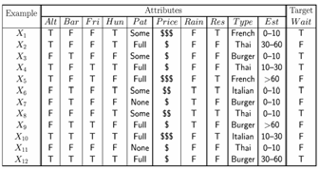
Chương 3 Phân lớp
Cây quyết định
Các mẫu được miêu tả dưới dạng các giá trị thuộc tính (logic, rời rạc, liên tục)
Ví dụ, tình huống khi đợi 1 bàn ăn
Các loại của mẫu là mẫu dương (T) hoặc mẫu âm (F)

Slide 10
Chương 3 Phân lớp
Cây quyết định
Các mẫu được miêu tả dưới dạng các giá trị thuộc tính (logic, rời rạc, liên tục)
Ví dụ, tình huống khi đợi 1 bàn ăn
Các loại của mẫu là mẫu dương (T) hoặc mẫu âm (F)

Slide 11
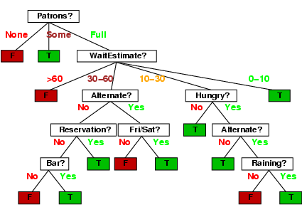
Chương 3 Phân lớp
Cây quyết định
Là cách biểu diễn các giả thuyết

Slide 12
Chương 3: PHÂN LỚP BẰNG CÂY QUYẾT ĐỊNH
CÂY QUYẾT ĐỊNH (Decision tree)
  Cây quyết định là một mô hình dự báo (predictive model),
  Ánh xạ từ các dữ liệu quan sát được về một sự vật/hiện tượng đến các kết luận về giá trị đích của sự vật/hiện tượng đó:
    Mỗi nút trong (internal node) tương ứng với một biến; đường nối giữa một nút trong với các nút con thể hiện giá trị cụ thể cho biến.
    Mỗi nút lá đại diện cho giá trị dự đoán của biến (các giá trị dự đoán của các biến được biểu diễn bởi đường đi từ nút gốc tới nút lá).
Temperature
Headache
Temperature
Flu
normal
high
very high
{e1, e4}
{e2, e5}
{e3,e6}
e1 yes normal no
e2 yes high yes
no
Headache
Headache
e3 yes very high yes
e4 no normal no
yes
{e2}
no
{e5}
yes
{e3}
no
{e6}
e5 no high no
yes
no
e6 no very high no
yes
no

Slide 13
Chương 3: PHÂN LỚP BẰNG CÂY QUYẾT ĐỊNH
XÂY DỰNG CÂY QUYẾT ĐỊNH
Xây dựng cây
  Thực hiện chia đệ quy tập mẫu dữ liệu huấn luyện cho đến khi các đối tượng/mẫu ở mỗi nút lá thuộc cùng một lớp
Rời rạc hóa các thuộc tính dạng phi số.
Các mẫu huấn luyện xuất phát nằm ở gốc của cây
Chọn một thuộc tính (dựa trên độ đo thống kê hoặc độ đo heuristic) để phân chia tập mẫu huấn luyện thành các nhánh.
Tiếp tục lặp việc xây dựng cây quyết định cho các nhánh, quá trình lặp dừng khi:
  Tất cả các mẫu đều được phân lớp (thuộc một nút lá)
  Không còn thuộc tính nào có thể dùng để phân chia mẫu được nữa.
Cắt tỉa cây: Cắt tỉa cây chính là việc trộn một cây con vào trong một nút lá.
Đánh giá cây: Đánh giá độ chính xác của cây kết quả.
Tiêu chí đánh giá là tỷ số giữa tổng số đối tượng được phân lớp chính xác trên tổng số đối tượng cần phân lớp.

Slide 14
Chương 3: PHÂN LỚP BẰNG CÂY QUYẾT ĐỊNH
XÂY DỰNG CÂY
Sử dụng chiến lược tham lam (greedy strategy)
  Phân chia các bản ghi theo một thuộc tính quyết định đạt được tối ưu theo một tiêu chí nào đó
  Các bài toán
  Phân chia các bản ghi
  Xác định tình trạng thuộc tính quyết định như thế nào?
  Làm sao xác định được sự phân nhánh đó là tối ưu?
  Xác định thời điểm kết thúc chia nhánh

Slide 15
Chương 3: PHÂN LỚP BẰNG CÂY QUYẾT ĐỊNH
PHỤ THUỘC VÀO KIỂU THUỘC TÍNH
  Định danh (Nominal)
  Thứ tự (Ordinal)
  Liên tục (Continuous)
PHỤ THUỘC VÀO SỐ LƯỢNG NHÁNH PHÂN CHIA
  2- Nhánh
  Nhiều nhánh (Multi-way split)

Slide 16
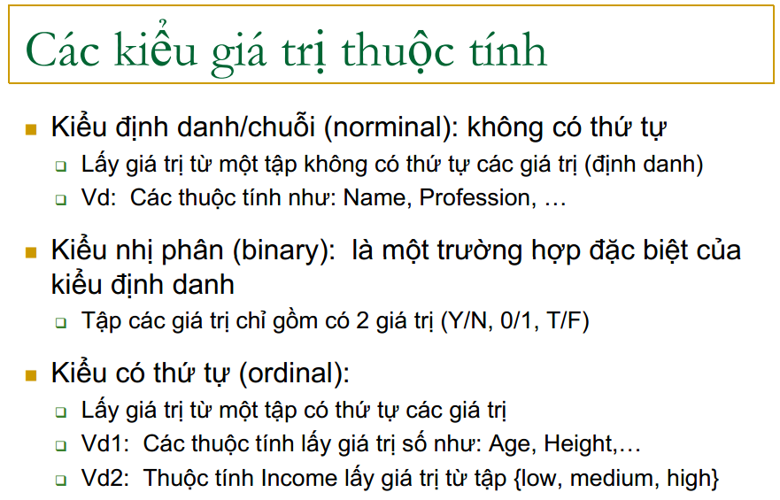

Slide 17
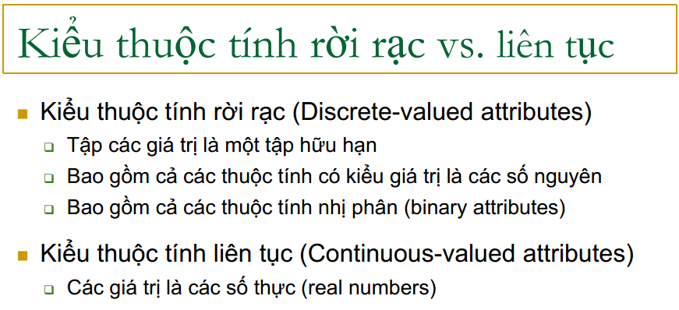

Slide 18
Chương 3: PHÂN LỚP BẰNG CÂY QUYẾT ĐỊNH
Phân chia dựa vào thuộc tính Định danh&Thứ tự (Nominal & Ordinal Att)
Phân chia nhiều nhánh (Multi-way split): Sử dụng các giá trị khác nhau để phân hoạch
Phân chia nhị phân (Binary split): Chia tập giá trị thành 2 tập
Cần tìm phân hoạch tối ưu.
CarType
Size
Family
Luxury
Small
Large
Sports
Medium
CarType
CarType
{Sports, Luxury}
hay
{Family,
Luxury}
{Family}
{Sports}
Size
Size
{Small, Medium}
{Medium,
Large}
{Large}
{Small}

Slide 19
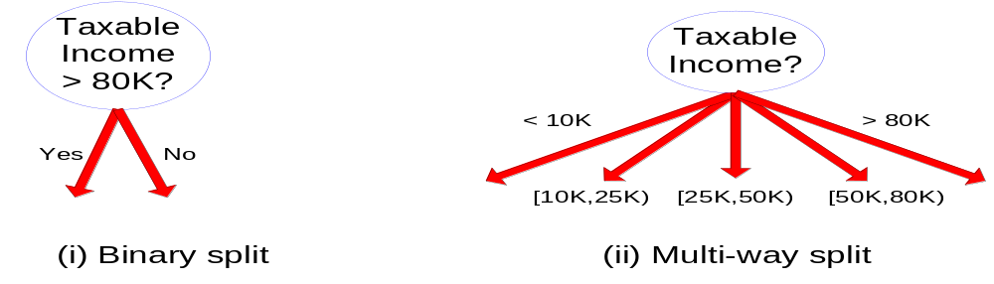
Chương 3: PHÂN LỚP BẰNG CÂY QUYẾT ĐỊNH
Phân chia dựa vào thuộc tính liên tục
Có các cách xử lý khác nhau
  Rời rạc hóa (Discretization ) thành các thuộc tính thứ tự phân cấp (ordinal categorical attribute)
    Tĩnh – Rời rạc hóa một lần khi bắt đầu xử lý
    Động – Tìm các khoảng/ bucket liên tiếp nhau
  Quyết định nhị phân (Binary Decision): (A < v) or (A ≥ v)
    Tìm các cách phân chia có thể để tìm phân hoạch tốt nhất

Slide 20
Chương 3: PHÂN LỚP BẰNG CÂY QUYẾT ĐỊNH
XÂY DỰNG CÂY
Sử dụng chiến lược tham lam (greedy strategy)
  Phân chia các bản ghi theo một thuộc tính quyết định đạt được tối ưu theo một tiêu chí nào đó
  Các bài toán
  Phân chia các bản ghi như thế nào
  Xác định tình trạng thuộc tính quyết định như thế nào?
  Làm sao xác định được sự phân nhánh đó là tối ưu nhất?
  Xác định thời điểm kết thúc chia nhánh

Slide 21
Chương 3: PHÂN LỚP BẰNG CÂY QUYẾT ĐỊNH
Dựa vào các độ đo:
  Entropy
  Độ lợi thông tin (Gain)
  Chỉ số GINI

Slide 22

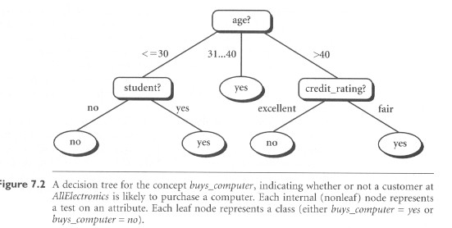
Chương 3 Phân lớp
Ví dụ cây quyết định

Slide 23
Chương 3 Phân lớp
Thuật toán quy nạp xây dựng cây quyết định
1. Chọn thuộc tính “tốt nhất” theo một độ đo chọn lựa cho trước
2. Mở rộng cây bằng cách thêm các nhánh mới cho từng giá trị thuộc tính
3. Sắp xếp các mẫu học vào nút lá
4. Nếu các mẫu được phân lớp rõ Thì Stop nguợc lại lặp lại các bước 1-4 cho các nút lá
5. Tỉa các nút lá không ổn định

Slide 24
Chương 3 Phân lớp
Bảng dữ liệu huấn luyện (Training data)
Day Outlook Temp Humidity Wind PlayTennis
D1 Sunny Hot High Weak No
D2 Sunny Hot High Strong No
D3 Overcast Hot High Weak Yes
D4 Rain Mild High Weak Yes
D5 Rain Cool Normal Weak Yes
D6 Rain Cool Normal Strong No
D7 Overcast Cool Normal Strong Yes
D8 Sunny Mild High Weak No
D9 Sunny Cool Normal Weak Yes
D10 Rain Mild Normal Weak Yes
D11 Sunny Mild Normal Strong Yes
D12 Overcast Mild High Strong Yes
D13 Overcast Hot Normal Weak Yes
D14 Rain Mild High Strong ?

Slide 25

Chương 3 Phân lớp
Cây quyết định chơi Tennis
temperature
cool hot mild
{D5, D6, D7, D9} {D1, D2, D3, D13} {D4, D8, D10, D11,D12, D14}
outlook
wind
outlook
sunny rain o’cast {D9} {D5, D6} {D7}
true false
{D2} {D1, D3, D13}
sunny o’cast rain
{D8, D11} {D12} {D4, D10,D14}
yes
yes
no
wind
yes
humidity
wind
humidity
true false
{D5} {D6}
high normal
{D1, D3} {D3}
true false
{D11} {D8}
high normal
{D4, D14} {D10}
no
yes
outlook
yes
no
wind
yes
yes
true false
{D14} {D4}
sunny rain o’cast
{D1} {D3}
no
null
yes
no
yes

Slide 26

Chương 3 Phân lớp
Cây quyết định đơn giản hơn (tốt hơn)
outlook
sunny o’cast rain
{D1, D2, D8 {D3, D7, D12, D13} {D4, D5, D6, D10, D14}
D9, D11}
humidity
yes
wind
high normal
{D1, D2, D8} {D9, D10}
true false
{D6, D14} {D4, D5, D10}
no
yes
no
yes
Cây sẽ đơn giản hơn nếu “outlook” được chọn làm gốc.
Cách chọn thuộc tính tốt để tách nút quyết định?

Slide 27
Có nhiều thuật toán xây dựng cây quyết định
  CLS
  ID3
  C4.5
  SLIQ
  SPRINT
  EC4.5
  C5.0
  …

Slide 28

Chương 3 Phân lớp
Thuật toán ID3
Mục đích: tìm cây thoả mãn tập mẫu
Ý tưởng: (đệ quy) chọn thuộc tính quan trọng nhất làm gốc của cây/cây con
ID3(Examples, Target_attribute, Attributes){
/* Examples: các mẫu luyện
Target_attribute: thuộc tính phân lớp
Attributes: các thuộc tính quyết định. */
(1) Tạo 1 nút gốc Root cho cây
(2) If Examples + Then Return cây chỉ có 1 nút Root, với nhãn +
(3) If Examples - Then Return cây chỉ có 1 nút Root, với nhãn –
(4) If Attributes rỗng Then Return cây chỉ có 1 nút Root, với nhãn = giá trị thường xuất hiện nhất của Target_attribute trong Examples

Slide 29

Chương 3 Phân lớp
Thuật toán ID3
(5) Else{
  A ← thuộc tính trong Attributes cho phép phân loại tốt nhất Examples
  Thuộc tính quyết định của nút gốc ← A
  Với các giá trị v_{i} có thể có của A,
    Thêm 1 nhánh mới dưới gốc, ứng với phép kiểm tra A = v_{i}
    Đặt Examples v_{i} = tập con của Examples với giá trị thuộc tính A = v_{i}
    If Examples v_{i} rỗng
      Then dưới nhánh mới này, thêm 1 lá với nhãn = giá trị thường xuất hiện nhất của Target_attribute trong Examples
      Else ID3(Examplesv_{i},Target_attribute, Attributes - {A})) //dưới nhánh mới này thêm cây con bằng cách gọi đệ quy
}
(6) Return Root
}

Slide 30

Chương 3 Phân lớp
Lựa chọn thuộc tính tốt nhất?
Nút quyết định S có 19 mẫu thuộc lớp cộng (+) và 35 mẫu thuộc lớp trừ (-), ta ký hiệu là [19+, 35-]
Nếu các thuộc tính A1 và A2 (mỗi thuộc tính có 2 giá trị) tách S thành các nút con với tỷ lệ của mẫu dương và mẫu âm như sau, thuộc tính nào là tốt hơn?
[19+, 35 -]
[19+, 35 -]
A1 = ?
A2 = ?
[11+, 5-] [8+, 30 -]
[18+, 33-] [1+, 2-]

Slide 31

Chương 3 Phân lớp
Entropy – Độ hỗn tạp dữ liệu
Entropy đặc trưng độ hỗn tạp (tinh khiết) của tập các mẫu bất kỳ.
S là tập các mẫu thuộc lớp âm và lớp dương
P là tỷ lệ các mẫu thuộc lớp dương trong S
p là tỷ lệ các mẫu thuộc lớp âm trong S
Entropy(S) = -p log₂p⊕ - p log₂p

Slide 32
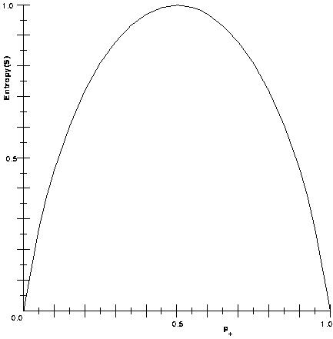

Chương 3 Phân lớp
Entropy – Độ hỗn tạp dữ liệu
Hàm entropy tương ứng với phân lớp boolean, khi tỷ lệ của p các mẫu thuộc lớp dương thay đổi giữa 0 và 1.
entropy

Slide 33
Chương 3 Phân lớp
Entropy – Độ hỗn tạp dữ liệu
Từ 14 mẫu của bảng Play-Tennis, 9 thuộc lớp dương và 5 mẫu âm (ký hiệu là [9+, 5-] )
Entropy([9+, 5-] ) = - (9/14)log₂(9/14) - (5/14)log₂(5/14)
= 0.940
Lưu ý:
1. Entropy là 0 nếu tất cả các thành viên của S đều thuộc về cùng một lớp. Ví dụ, nếu tất cả các thành viên đều thuộc về lớp dương (p₊ = 1) thì p₋ là 0 và Entropy(S) = -1*log₂(1) – 0*log₂(0) = -1*0 – 0*0 = 0
2. Entropy là 1 nếu tập hợp chứa số lượng bằng nhau các thành viên thuộc lớp dương và lớp âm. Nếu các số này là khác nhau, entropy sẽ nằm giữa 0 và 1.

Slide 34

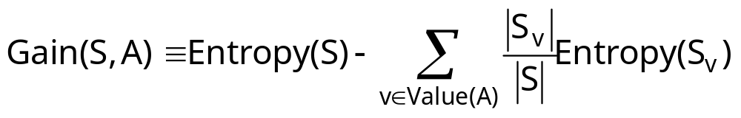
Chương 3 Phân lớp
Information Gain – Độ lợi thông tin
Ta định nghĩa độ đo information gain, phản ánh mức độ hiệu quả của một thuộc tính trong phân lớp. Đó là sự rút giảm mong muốn của entropy gây ra bởi sự phân hoạch các Examples theo thuộc tính này
Value(A) là tập các giá trị có thể cho thuộc tính A, và S_{v} là tập con của S mà A nhận giá trị v.

Slide 35
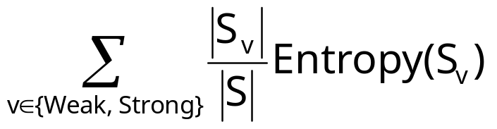
Chương 3 Phân lớp
Information Gain – Độ lợi thông tin
Values(Wind) = {Weak, Strong}, S = [9+, 5-]
S_{weak} là nút con với trị “weak” là [6+, 2-]
S_{strong} , là nút con với trị “strong”, là [3+, 3-]
Gain(S, Wind) = Entropy(S) -
= Entropy(S) - (8/14)Entropy(S_{weak})
- (6/14)Entropy(S_{Strong})
= 0.940 - (8/14)0.811 - (6/14)1.00
= 0.048

Slide 36

Chương 3 Phân lớp
Thuộc tính nào là phân lớp tốt nhất?
S:[9+, 5-]
E = 0.940
S:[9+, 5-]
E = 0.940
Humidity
Wind
High Normal
Weak Strong
[3+, 4-] [6+, 1-]
E = 0.985 E = 0.592
[6+, 2-] [3+, 3-]
E = 0.811 E = 1.00
Gain(S, Humidity)
= .940 - (7/14).985 - (7/14).592
= .151
Gain(S, Wind)
= .940 - (8/14).811 - (6/14)1.00
= .048

Slide 37

Chương 3 Phân lớp
Information gain của tất cả thuộc tính
Gain (S, Outlook) = 0.246
Gain (S, Humidity) = 0.151
Gain (S, Wind) = 0.048
Gain (S, Temperature) = 0.029

Slide 38

Chương 3 Phân lớp
Xây dựng cây quyết định
{D1, D2, ..., D14} [9+, 5-]
Outlook
Sunny Overcast Rain
{D1, D2, D8, D9, D11}
[2+, 3-]
{D3, D7, D12, D13}
[4+, 0-]
{D4, D5, D6, D10, D14}
[3+, 2-]
?
Yes
?
Thuộc tính nào cần được kiểm tra?
S_{sunny} = {D1, D2, D3, D9, D11}
Gain(S_{sunny}, Humidity) = .970 - (3/5)0.0 - (2/5)0.0 = 0.970
Gain(S_{sunny}, Temperature) = .970 - (2/5)0.0 - (2/5)1.0 - (1/5)0.0 = 0.570
Gain(S_{sunny}, Wind) = .970 - (2/5)1.0 - (3/5)0.918 = 0.019

Slide 39

Chương 3 Phân lớp
Điều kiện dừng
1. Từng thuộc tính đã được đưa vào dọc theo con đường trên cây
2. Các mẫu huấn luyện ứng với nút lá có cùng giá trị thuộc tính đích (chẳng hạn, chúng có entropy bằng zero)
Lưu ý: Thuật toán ID3 dùng Information Gain và C4.5 thuật toán được phát triển sau nó, dùng Gain Ratio (một biến thể của Information Gain)

Slide 40

Chương 3 Phân lớp
Cây quyết định cuối cùng
outlook
sunny o’cast rain
humidity
yes
wind
true false
high normal
no
yes
no
yes

Slide 41

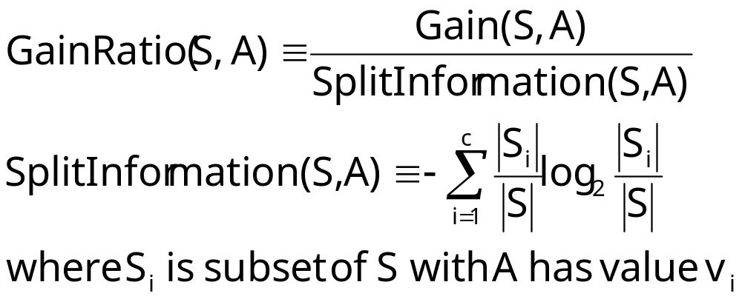
Chương 3 Phân lớp
Nhận xét
Độ lợi thông tin có xu hướng thiên vị các thuộc tính mang nhiều giá trị.
  Nếu thuộc tính có nhiều giá trị (ví dụ, các ngày trong tháng), ID3 sẽ chọn nó.
  Để chuẩn hóa sử dụng thuật tóan C4.5 và dùng GainRatio

Slide 42
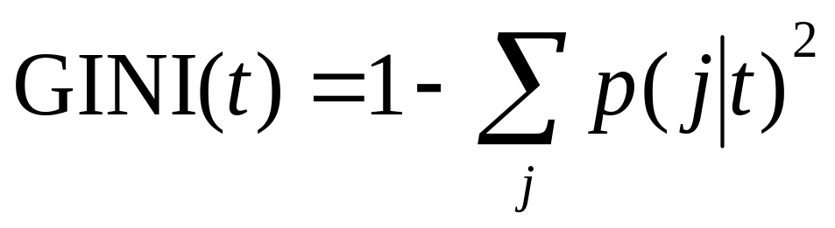
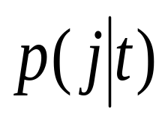
Đối với thuộc tính phân nhánh có giá trị liên tục
Chỉ số Gini của nút t:
Trong đó là tần suất của lớp j trong nút t
  Lớn nhất là 1-1/n_{c} khi các mẫu phân bố đều trên các lớp
  Thấp nhất là 0 khi các mẫu chỉ thuộc về một lớp

Slide 43

Ví dụ chỉ số Gini
C1 | 0
C2 | 6
P(C1) = 0/6 = 0 P(C2) = 6/6 = 1
GINI = 1 – (P(C1)²+P(C2)²) = 1 – (0+1) = 0
C1 | 1
C2 | 5
P(C1) = 1/6 P(C2) = 5/6
GINI = 1 – (1/6)² – (5/6)² = 0.278
C1 | 2
C2 | 4
P(C1) = 2/6 P(C2) = 4/6
GINI = 1 – (2/6)² – (4/6)² = 0.444

Slide 44

Phân nhánh bằng chỉ số Gini
Khi phân chia nút p thành k nhánh, chất lượng của phép chia được tính bằng:
trong đó
  n_{i} là số mẫu trong nút i
  n là số mẫu trong nút p
Chọn thuộc tính có GINI_{chia} nhỏ nhất để phân nhánh

Slide 45
Phân nhánh thuộc tính nhị phân
Ví dụ: Xét một phân nhánh thuộc tính nhị phân
 | p
C1 | 7
C2 | 3
Gini=0.42
Gini(N1) =1-(3/3)²-(0/3)²
=0
A
p
Gini(N2) =1-(4/7)²-(3/7)²
=0.489
N1
N2
 | N1 | N2
C1 | 3 | 4
C2 | 0 | 3
Gini=0.342
Gini_{chia} =3/10*0+7/10*0.489
=0.342

Slide 46
Phân chia thuộc tính có giá trị liên tục
Dựa trên một giá trị nếu muốn phân chia nhị phân
Dựa trên vài giá trị nếu muốn có nhiều nhánh
Với mỗi giá trị tính các mẫu thuộc một lớp theo dạng A<v và A>v
Cách chọn giá trị v đơn giản: với mỗi giá trị v trong CSDL đều tính Gini của nó và lấy giá trị có Gini nhỏ nhất → kém hiệu quả
TID | Refund | Marital | Tax | Cheat
1 | Yes | Single | 125K | No
2 | No | Married | 100K | No
3 | No | Single | 70K | No
4 | Yes | Married | 120K | No
5 | No | Divorced | 95K | Yes
6 | No | Married | 60K | No
7 | Yes | Divorced | 220K | No
8 | No | Single | 85K | Yes
9 | No | Married | 75K | No
10 | No | Single | 90K | Yes
Tax
> 80K
< 80K

Slide 47
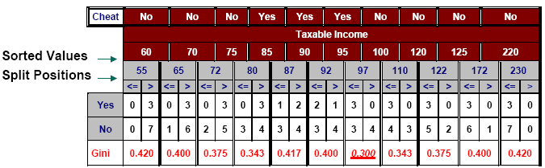
Phân chia thuộc tính có giá trị liên tục
Cách chọn giá trị v hiệu quả:
  Sắp xếp các giá trị tăng dần
  Chọn giá trị trung bình của từng giá trị của thuộc tính để phân chia và tính chỉ số gini
  Chọn giá trị phân chia có chỉ số gini thấp nhất

Slide 48
Biến đổi cây quyết định thành luật
Biểu diễn tri thức dưới dạng luật IF-THEN
Mỗi luật tạo ra từ mỗi đường dẫn từ gốc đến lá
Mỗi cặp giá trị thuộc tính dọc theo đường dẫn tạo nên phép kết (phép AND – và)
Các nút lá mang tên của lớp

Slide 49
Biến đổi cây quyết định thành luật
outlook
sunny o’cast rain
humidity
yes
wind
true false
high normal
no
yes
no
yes
R₁: If (Outlook=Sunny) ∧ (Humidity=High) Then Play=No
R₂: If (Outlook=Sunny) ∧ (Humidity=Normal) Then Play=Yes
R₃: If (Outlook=Overcast) Then Play=Yes
R₄: If (Outlook=Rain) ∧ (Wind=Strong) Then Play=No
R₅: If (Outlook=Rain) ∧ (Wind=Weak) Then Play=Yes

Slide 50
Ưu điểm của cây quyết định
Cây quyết định dễ hiểu
Việc chuẩn bị dữ liệu cho một cây quyết định là cơ bản hoặc không cần thiết
Cây quyết định có thể xử lý cả dữ liệu có giá trị bằng số và dữ liệu có giá trị là tên thể loại
Cây quyết định là một mô hình hộp trắng
Có thể thẩm định một mô hình bằng các kiểm tra thống kê
Cây quyết định có thể xử lý tốt một lượng dữ liệu lớn trong thời gian ngắn

Slide 51

Chương 3 Phân lớp
Bài tập lý thuyết
Dùng thuật toán ID3 để tìm luật phân lớp trong bảng dữ liệu “da rám nắng” sau:
TT | Màu tóc | Chiều cao | Cân nặng | Dùng thuốc? | Kết quả
1 | Đen | Tầm thước | Nhẹ | Không | Bị rám
2 | Đen | Cao | Vừa phải | Có | Không
3 | Râm | Thấp | Vừa phải | Có | Không
4 | Đen | Thấp | Vừa phải | Không | Bị rám
5 | Bạc | Tầm thước | Nặng | Không | Bị rám
6 | Râm | Cao | Nặng | Không | Không
7 | Râm | Tầm thước | Nặng | Không | Không
8 | Đen | Thấp | Nhẹ | Có | Không

Slide 52
Chương 3 Phân lớp
Bài tập lý thuyết
Dùng thuật toán ID3 để tìm luật phân lớp trong bảng dữ liệu “gia cảnh” sau:
 | Vóc dáng | Quốc tịch | Gia cảnh | Nhóm
O1 | Nhỏ | Đức | Độc thân | A
O2 | Lớn | Pháp | Độc thân | A
O3 | Lớn | Đức | Độc thân | A
O4 | Nhỏ | Ý | Độc thân | B
O5 | Lớn | Đức | Có gia đình | B
O6 | Lớn | Ý | Độc thân | B
O7 | Lớn | Ý | Có gia đình | B
O8 | Nhỏ | Đức | Có gia đình | B

